Slide 1

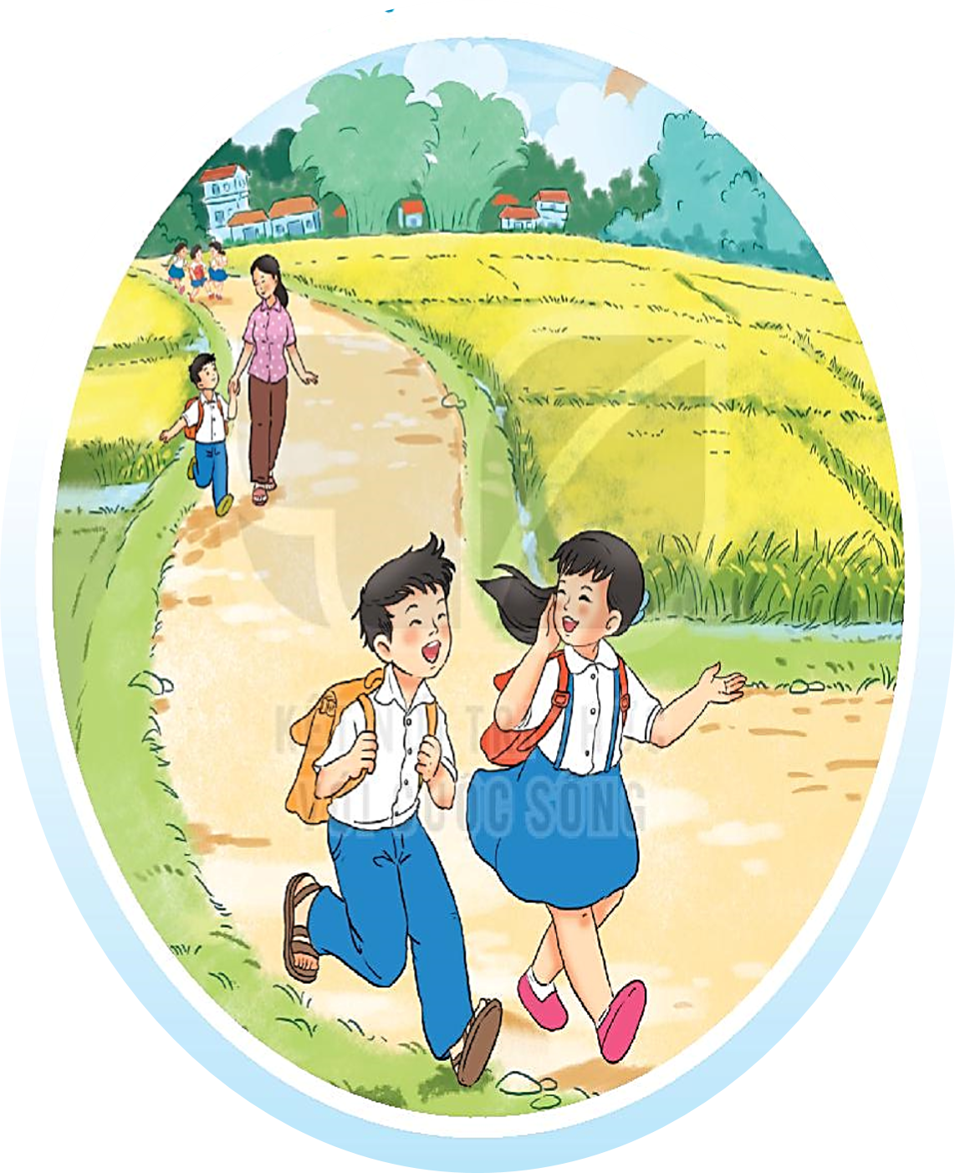
ĐI HỌC VUI SAO

Slide 2
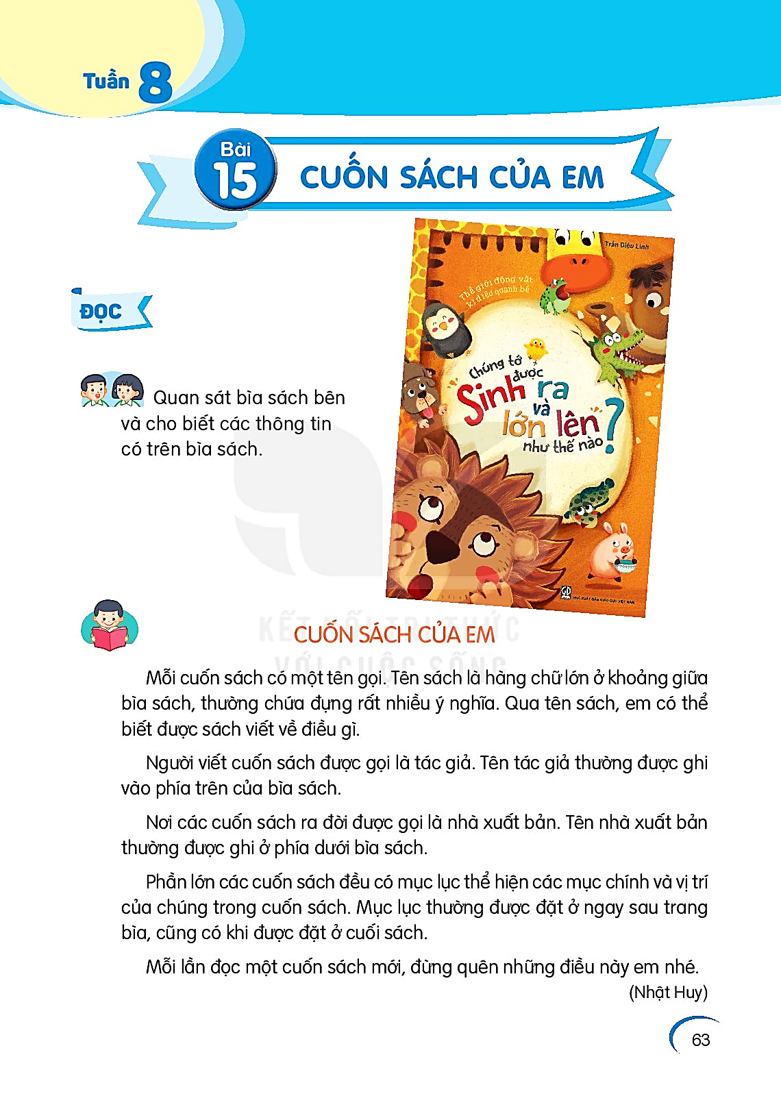
BÀI 15
CUỐN SÁCH CỦA EM
BÀI 15
Tác giả
Tên sách
Nhà xuất bản

Slide 3


BÀI 15
CUỐN SÁCH CỦA EM
BÀI 15
TIẾT 1 – 2
ĐỌC

Slide 4

ĐỌC
CUỐN SÁCH CỦA EM
Mỗi cuốn sách có một tên gọi. Tên sách là hàng chữ lớn ở khoảng giữa bìa sách, thường chứa đựng rất nhiều ý nghĩa. Qua tên sách, em có thể biết được sách viết về điều gì.
Người viết cuốn sách được gọi là tác giả. Tên tác giả thường được ghi vào phía trên của bìa sách.

Slide 5
Nơi các cuốn sách ra đời được gọi là nhà xuất bản. Tên nhà xuất bản thường được ghi ở phía dưới bìa sách.
Phần lớn các cuốn sách đều có mục lục thể hiện các mục chính và vị trí của chúng trong cuốn sách. Mục lục thường được đặt ở ngay sau trang bìa, cũng có khi được đặt ở cuối sách.
Mỗi lần đọc một cuốn sách mới, đừng quên những điều này em nhé.
(Nhật Huy)

Slide 6


ĐỌC
CUỐN SÁCH CỦA EM
Mỗi cuốn sách có một tên gọi. Tên sách là hàng chữ lớn ở khoảng giữa bìa sách, thường chứa đựng rất nhiều ý nghĩa. Qua tên sách, em có thể biết được sách viết về điều gì.
Người viết cuốn sách được gọi là tác giả. Tên tác giả thường được ghi vào phía trên của bìa sách.

Slide 7


Nơi các cuốn sách ra đời được gọi là nhà xuất bản. Tên nhà xuất bản thường được ghi ở phía dưới bìa sách.
Phần lớn các cuốn sách đều có mục lục thể hiện các mục chính và vị trí của chúng trong cuốn sách. Mục lục thường được đặt ở ngay sau trang bìa, cũng có khi được đặt ở cuối sách.
Mỗi lần đọc một cuốn sách mới, đừng quên những điều này em nhé.
(Nhật Huy)

Slide 8
ĐỌC
Câu văn dài
Tên sách là hàng chữ lớn ở khoảng giữa bìa sách, thường chứa đựng rất nhiều ý nghĩa.
Phần lớn các cuốn sách đều có mục lục thể hiện các mục chính và vị trí của chúng trong cuốn sách.

Slide 9
ĐỌC
Từ ngữ
tác giả
: người viết cuốn sách
nhà xuất bản
: nơi tạo ra cuốn sách
mục lục
: danh sách các ý chính và số trang của nó trong quyển sách

Slide 10
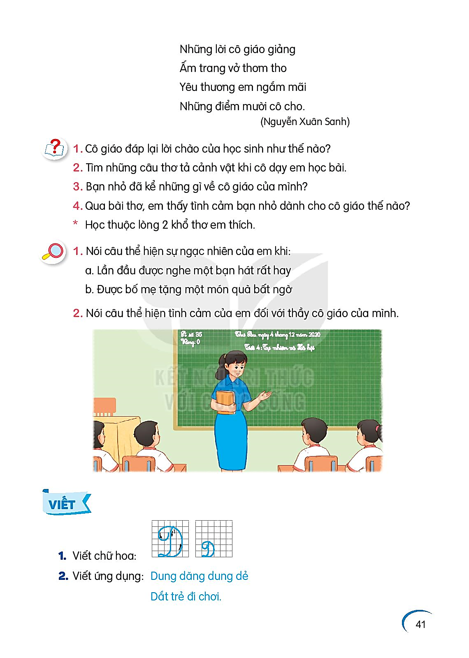
TRẢ LỜI CÂU HỎI
Chọn từ ngữ ở cột A với nội dung thích hợp ở cột B
A
B
tên sách
nơi cuốn sách ra đời
tác giả
thường chứa đựng nhiều ý nghĩa
nhà xuất bản
người viết sách, báo
mục lục
thể hiện các mục chính và vị trí của chúng

Slide 11
TRẢ LỜI CÂU HỎI
3. Sắp xếp các thông tin theo đúng trình tự bài đọc.
Tên sách
Tác giả
Nhà xuất bản
Mục lục

Slide 12
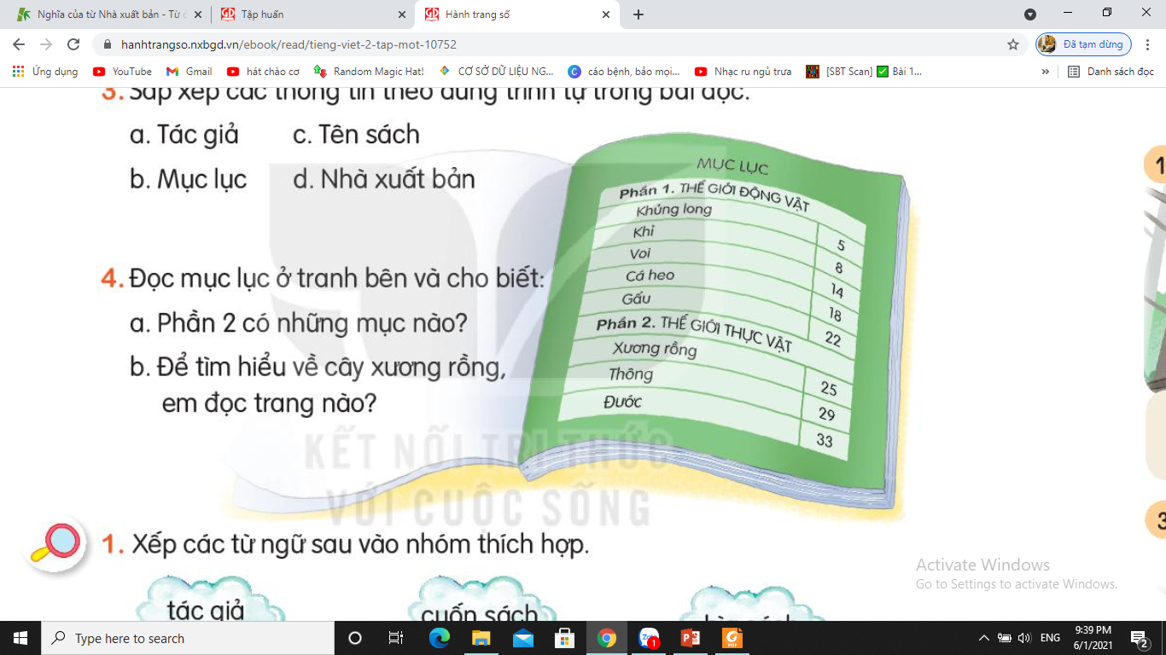
4. Đọc mục lục và cho biết
Phần 2 có những mục nào?
Để tìm hiểu về cây xương rồng, em đọc trang nào?

Slide 13

Luyện tập
1. Xếp các từ sau vào nhóm từ thích hợp.
đọc sách
ghi
tác giả
cuốn sách
bìa sách
Từ ngữ chỉ người, vật
Từ ngữ chỉ hoạt động

Slide 14

BÀI 15
CUỐN SÁCH CỦA EM
BÀI 15
TIẾT 3
VIẾT

Slide 15
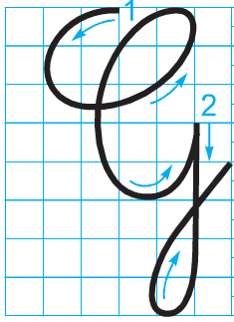
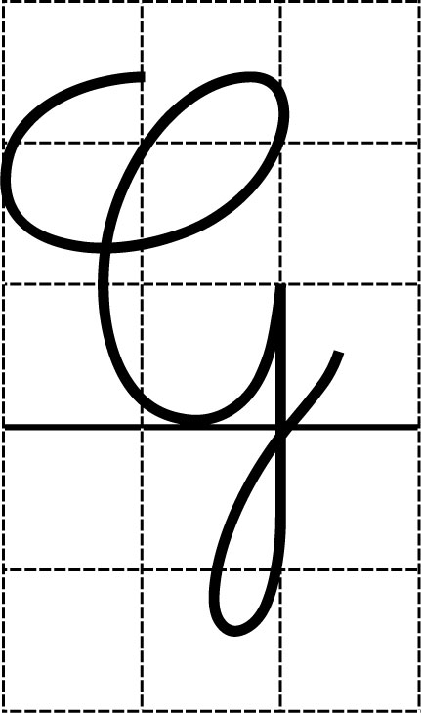
CHỮ HOA G
BÀI 15
BÀI 15

Slide 16
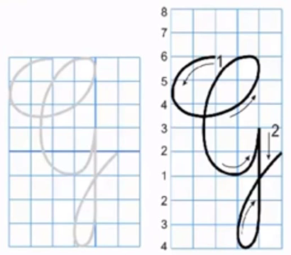
Viết chữ hoa G (Cỡ vừa)

Slide 17
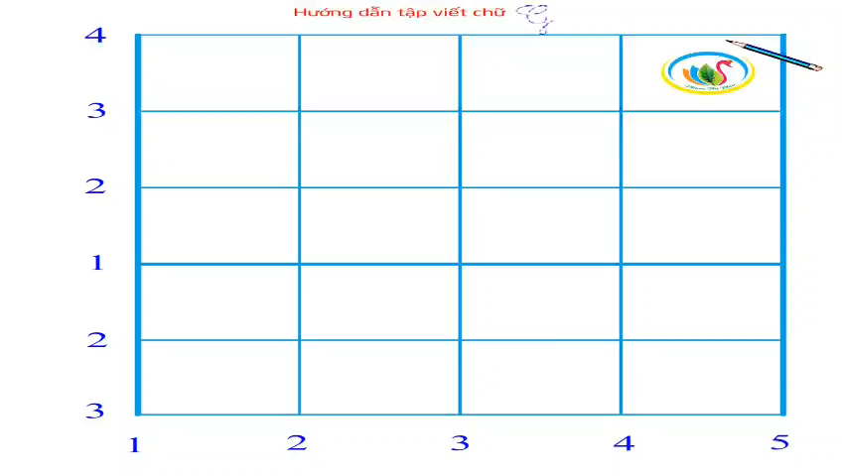
Viết chữ hoa G (Cỡ nhỏ)

Slide 18

BÀI 15
CUỐN SÁCH CỦA EM
BÀI 15
TIẾT 4
NÓI VÀ NGHE

Slide 19
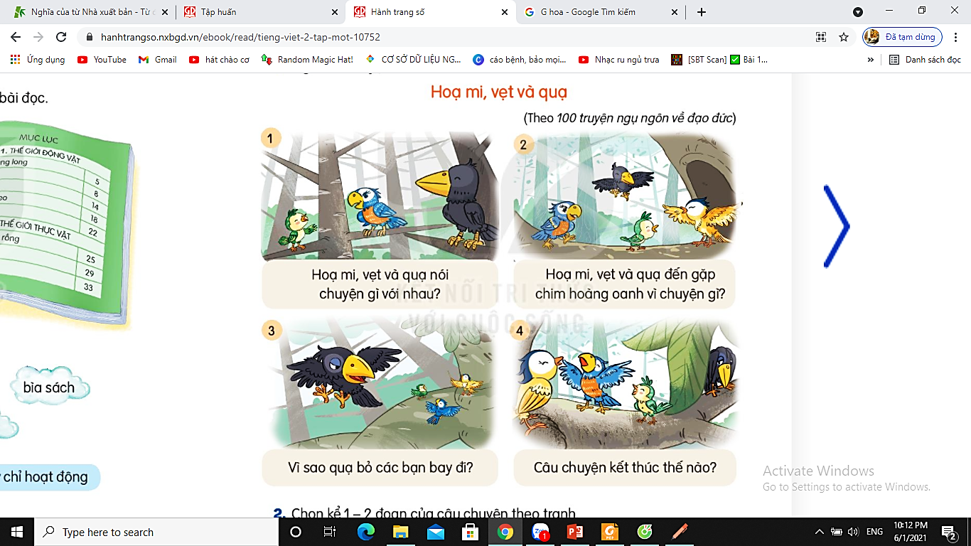
HỌA MI, VẸT VÀ QUẠ
(theo 100 truyện ngụ ngôn về đạo đức)

Slide 20
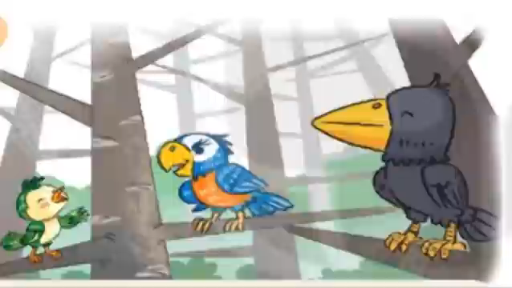

Slide 21
HỌA MI, VẸT VÀ QUẠ
Họa mi, vẹt và quạ nói chuyện gì với nhau?

Slide 22
HỌA MI, VẸT VÀ QUẠ
Họa mi, vẹt và quạ đến gặp chim hoàng anh vì chuyện gì?

Slide 23
HỌA MI, VẸT VÀ QUẠ
Vì sao quạ bỏ các bạn bay đi?

Slide 24
HỌA MI, VẸT VÀ QUẠ
Câu chuyện kết thúc như nào?

Slide 25
HỌA MI, VẸT VÀ QUẠ

